Slide 1
Обзор программных продуктов дистрибутива Линукс Юниор
Выход
Мазеева Татьяна Александровна, учитель
МКОУ «СОШ №3» г. Николаевск Волгоградская обл.
Notes:
В мире существует уже более сотни различных дистрибутивов Linux и все время появляются новые. Рассмотрим возможности программных продуктов дистрибутива, разработанного для школ, Линукс Юниор.

Slide 2
Графика
Выход
TuxPaint
KolorPaint
GIMP
Inkscape
Qcad
Kooka
Ksnapshot
KlonEdit
Мазеева Татьяна Александровна, учитель
МКОУ «СОШ №3» г. Николаевск Волгоградская обл.

Slide 4
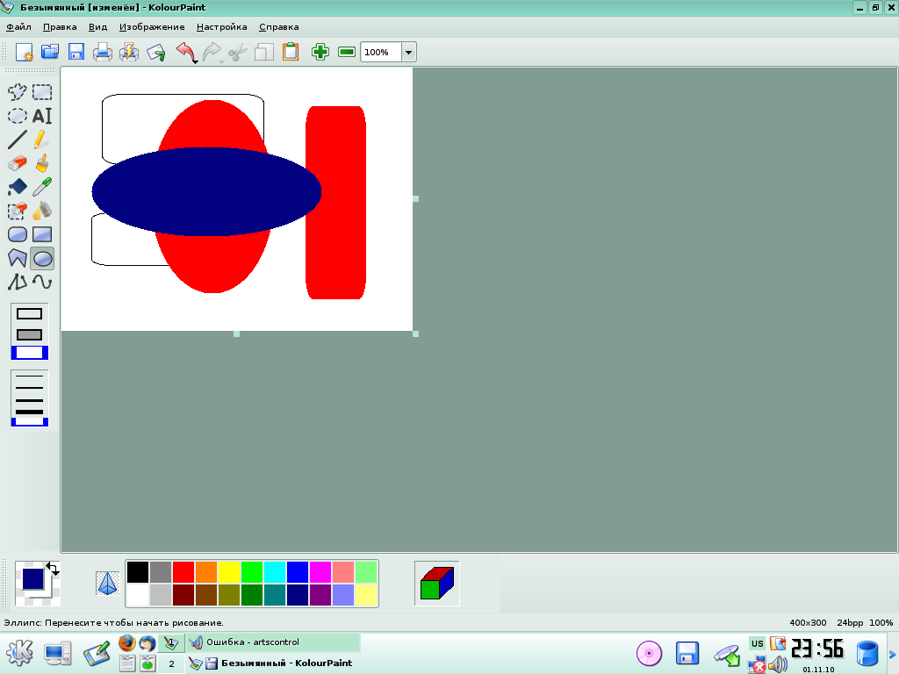

Slide 5
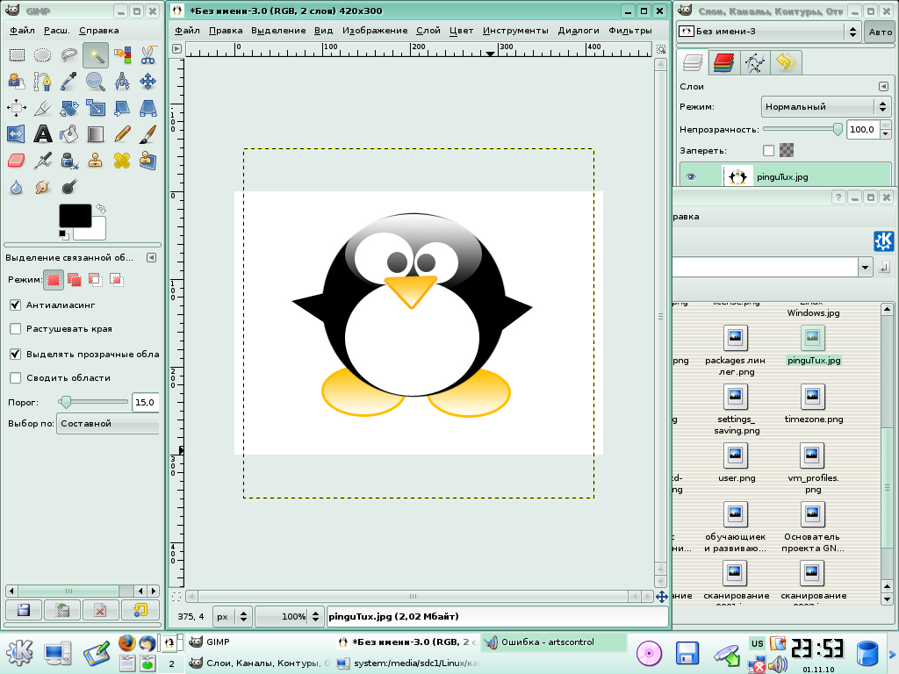
Notes:
GIMP – многоплатформенное программное обеспечение для работы над изображениями. Пригоден для решения множества задач по изменению изображений, включая ретушь фотографий, объединение и создание изображений.
Программа GIMP многофункциональна. Её можно использовать как простой графический редактор, как профессиональное приложение для ретуши фотографий, как сетевую систему пакетной обработки изображений, как программу для рендеринга изображений, как преобразователь форматов изображений и т.д. GIMP спроектирован расширяемым при
помощи дополнений, реализующих любые возможные функции. Передовой интерфейс для разработки сценариев позволяет легко автоматизировать выполнение любых задач любого уровня.

Slide 6
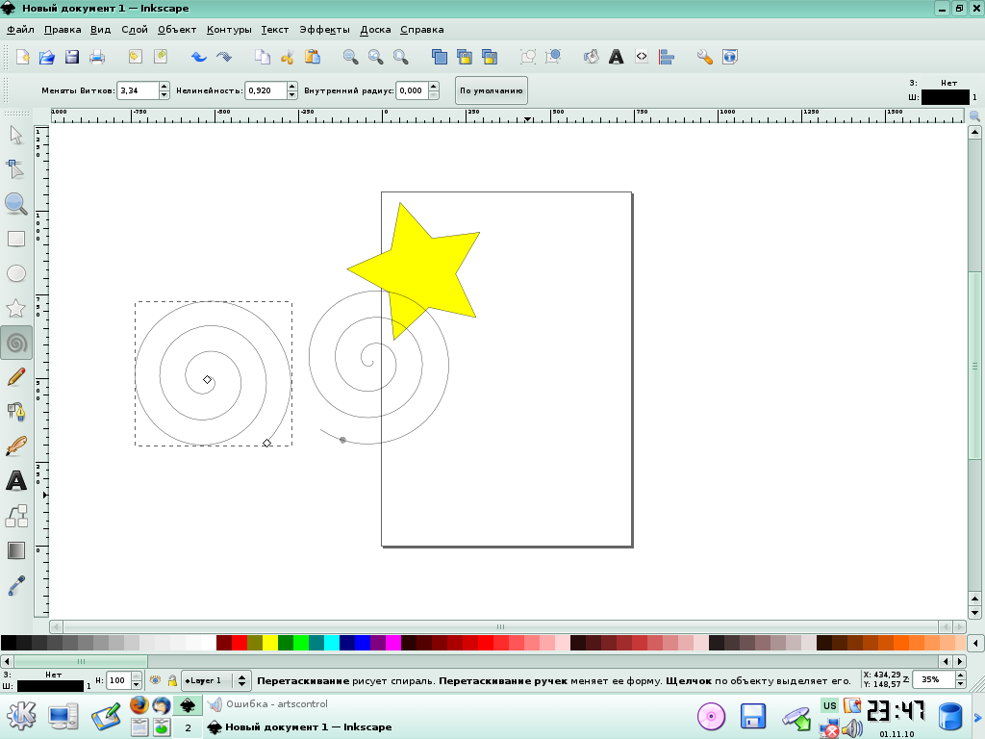
Notes:
Inkscape это открытый редактор векторной графики.

Slide 7
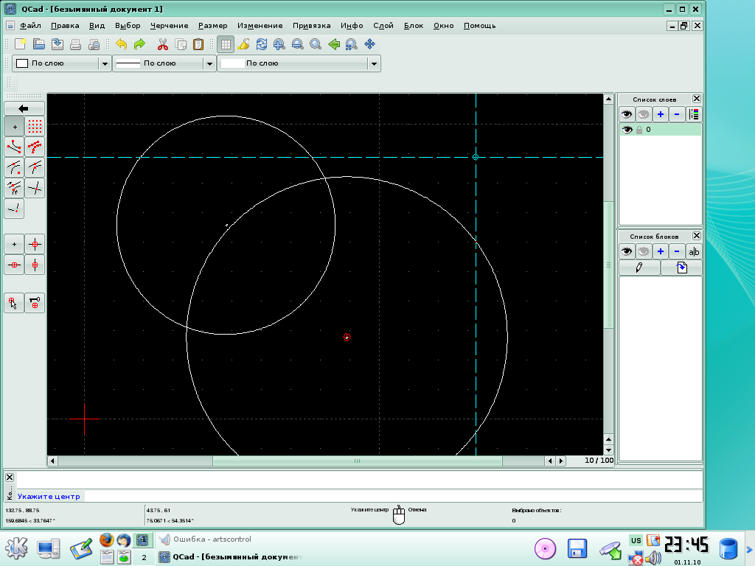
Notes:
Qcad – среда для выполнения машиностроительных или архитектурных плоских (2D) чертежей. Достоинства: большое количество разного рода графических примитивов, поддержка слоёв облегчает черчение разными стилями линий, а черчение при помощи ввода команд позволяет позиционировать примитивы с любой заданной точностью.

Slide 8
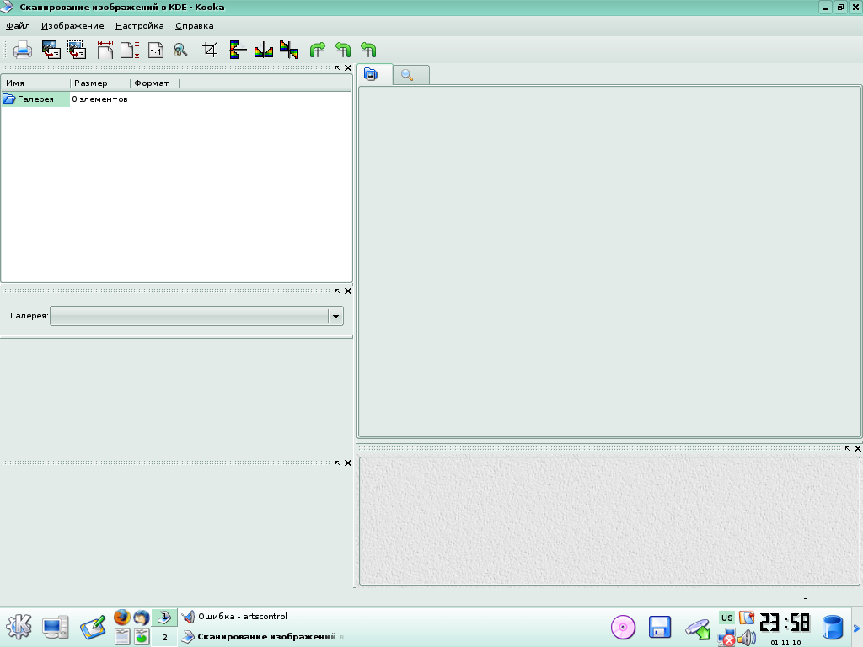
Notes:
Kooka - это программа сканирования. Задает наиболее важные параметры сканирования, выбирает подходящий формат файла для сохранения и обрабатывает отсканированные изображения. Она предлагает поддержку для различных
модулей распознавания символов.

Slide 9
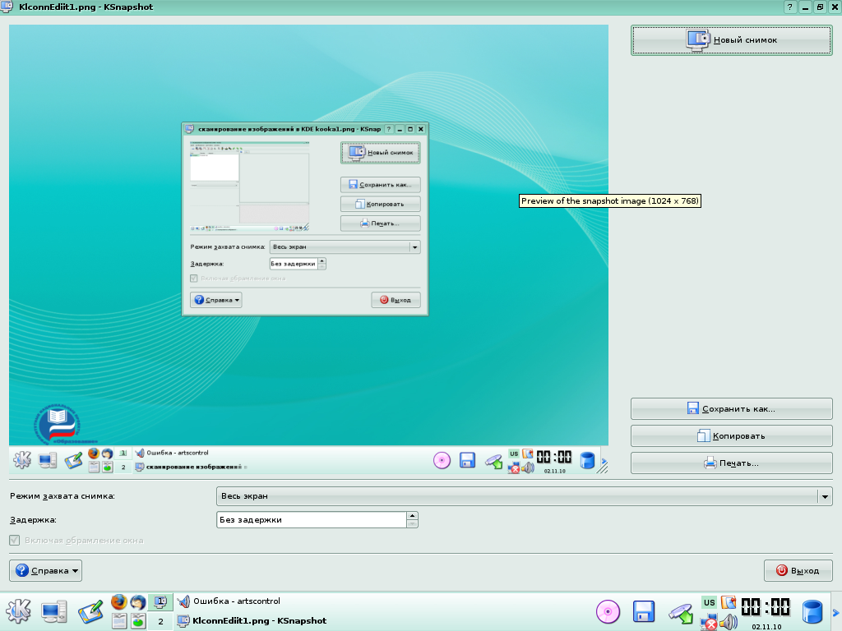

Slide 10
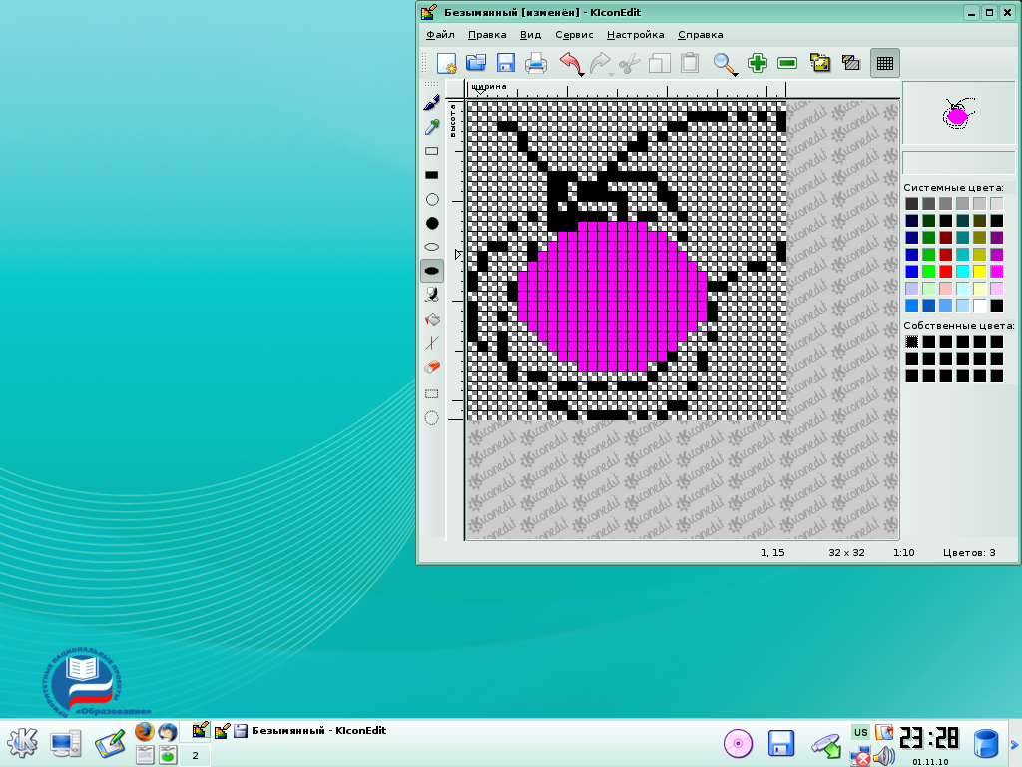

Slide 11
Литература и интернет-ресурсы:
ЛинуксЮниор:книгадляучителя/В.Б.Волков—М.: ALTLinux;ИздательскийдомДМК-пресс,2009.—363с.: ил. (БиблиотекаALTLinux)
Академия АйТи. Применение ПСПО. Лекции. Часть 5
Мазеева Татьяна Александровна, учитель
МКОУ «СОШ №3» г. Николаевск Волгоградская обл.

